Slide 1
졸업 프로젝트: 축구 승부예측 모델 개발 디자인스프린트 1일차 – Map,HMW
종합설계1_02분반
나혼자한다조
201302366 김규태

Slide 2
문제점
분석 및 예측결과에 대한 적중률 및 과거 내역이 공개되지 않는다.
예상스코어 결과 제공 외에 구체적인 분석 내용이 제공되지 않는다
분석 내용에 대한 주관적 해석외에 데이터에 기초한 객관적인 데이터 제공이 부족하다.
두 팀의 시즌 전반적인 경기력 데이터만 제공, 최근 경기력에 대한 전적 외에 데이터 제공 미흡

Slide 3
MAP:
축구 승부예측 웹 개선
메인화면에서 경기일정 탐색
user
Web application 접속
해당 경기 페이지 접속
경기분석 및 예측결과 제공
자신이 원하는 경기 검색
HMW
어떻게 하면 웹사이트의 신뢰도 및 방문율을 높일 수 있을까?
어떻게 하면 사용자에게 직관적인 UI를 제공할 수 있을까?

Slide 4
Solution
Q: 어떻게 하면 웹사이트의 신뢰도 및 방문율을 높일 수 있을까?
-해당 웹사이트의 분석결과에 따른 적중률 공개
-분석결과에 대한 객관적 데이터를 바탕으로한 근거 제시
Q:어떻게 하면 사용자에게 직관적인 UI를 제공할 수 있을까?
-타 사이트에서 확인 가능한 경기에 대한 기본적인 정보(라인업,최근전적,상대전적,순위 등)는 UI에서 배제한다.
-경기 분석결과에 대한 근거로 제공하는 데이터들을 각종 그래프를 이용해 시각적으로 제공한다

Slide 5
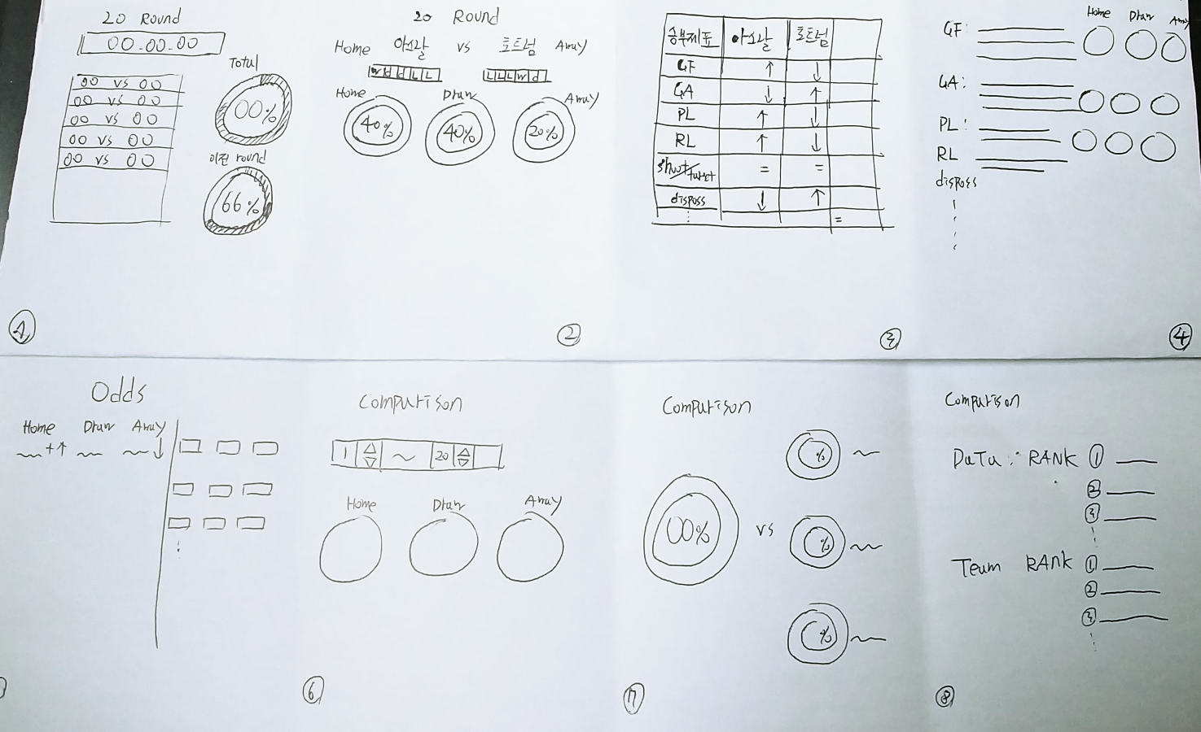
Crazy 8‘s
1 메인화면(좌측위)
2 경기 페이지
3 경기분석표
4 데이터지표 설명
5 배당률 비교
6 기간 범위내 적중률
7 타 사이트 적중률 비교
8 데이터,팀 중에 높은 적중률 순위 비교

